Slide 1
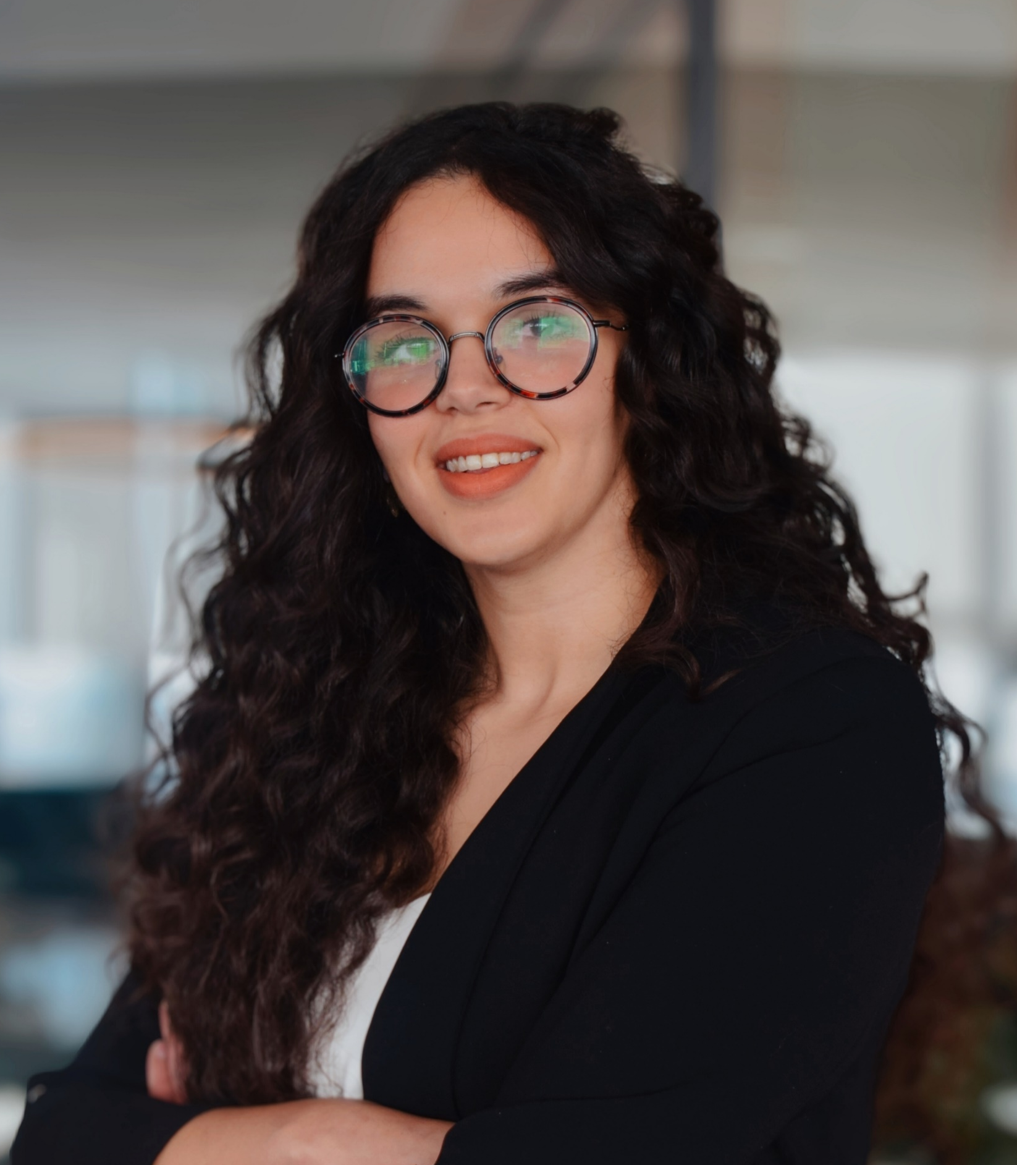
Siwar Ben Khelifa
Consultante
Financial Services Transformation | EY Tunisie
Téléphone: +216 52 86 53 63
E-mail: siwar.ben.khelifa@tn.ey.com
Résumé
EXPÉRIENCE PROFESSIONNELLE à EY
Orange – Côte d’ivoire (Tunisie, 2023) | Accompagnement pour le déploiement et la mise en place d'une Fintech
Réalisation d'une étude comparative pour déterminer l'emplacement optimal du siège social
Analyse réglementaire, juridique et fiscale, incluant l'examen de la forme juridique, du cadre réglementaire et l'obtention des autorisations nécessaires
Élaboration de scénarios organisationnels cibles pour la Fintech, comprenant le capital, l'organisation et le schéma transactionnel (société holding / siège social / filiales ou succursales)
Dotée d'une licence en finance et d'un master de recherche en « Economics and Business Intelligence » de l'ISG Tunis, Siwar Ben Khelifa a rejoint EY Tunisie en janvier 2023, assumant le rôle de consultant junior au sein du département Financial Services Transformation
Confidentiel (Tunisie, 2024) | Audit organisationnel - Revue de la structure organisationnelle et de gouvernance du groupe
Diagnostic de l'organisation et de la gouvernance existantes « As-Is » du groupe
Analyse des ressources humaines et vue d'ensemble de la capacité de production et des flux de travail
Évaluation de la maturité organisationnelle
Réalisation d'un benchmark international en se basant sur des critères spécifiques permet d'obtenir une vision approfondie des meilleures pratiques régionales et internationales en matière d'organisation et de gouvernance de groupe
Formulation de recommandations permettant d’améliorer le cadre de gouvernance du groupe et proposition de la structure organisationnelle ciblestructure
Définition des principes directeurs du modèle organisationnel et de gouvernance cible en réponse aux principales constatations identifiées lors de la phase de diagnostic
Élaboration de scénarios potentiels pour le modèle organisationnel cible
Conception du modèle organisationnel cible du Groupe en intègrant les standards d'architecture de modèles organisationnels, les bonnes pratiques, les styles de culture organisationnelle ainsi que la prise en compte des valeurs du Groupe
Formation
Master de recherche en « Economics and Business Intelligence » de l’institut supérieur de gestion de Tunis - 2022
Licence en sciences économiques, spécialité finance de l’École Supérieure de Commerce de Tunis (ESCT) - 2020
Banque africaine de développement (BAD) (Tunisie, 2022) | Évaluation des avantages et des coûts potentiels de la zone de libre-échange continentale africaine (ZLECAf) sur les économies nord-africaines
Analyse macroéconomique des contextes nationaux dans chacun des 6 pays d'Afrique du Nord à la lumière du contexte international actuel
Vue d'ensemble de l'état actuel du secteur privé dans ces 6 pays et de ses caractéristiques, en mettant l'accent sur les principaux moteurs de croissance et les principaux obstacles à son émergence (réglementation, politiques fiscales, climat des affaires,etc.)
Analyse de l'état actuel du commerce dans les 6 pays, en termes de produits et services échangés, ainsi que des partenaires commerciaux et des IDEs
Analyse de l'état actuel de l'intégration régionale en Afrique du Nord et des barrières tarifaires et non tarifaires en vigueur, y compris les barrières liées à l'infrastructure
Analyse du cadre commercial dans les pays d'Afrique du Nord, avec un aperçu détaillé des accords commerciaux en place
Collaboration avec des experts pour comprendre le cadre de modélisation et interpréter les résultats
Fournir des recommandations au niveau national et pour la chaîne de valeur régionale
Domaines de compétences spécifiques
Intelligence économique
Diagnostic organisationnel et planification stratégique
Modélisation macroéconomique
Transformation digitale
Entrepreneuriat et innovation
Finance durable
WIFAK Bank (Tunisie, 2023) | Accompagnement dans le cadre du projet d’élaboration du plan stratégique du Groupe Wifak "Horizon 2027"
Réalisation d'un diagnostic de la Banque
Analyse de la maturité organisationnelle avec un focus sur les capacités et les structures des RH, ainsi que l'analyse du portefeuille
Évaluation de l'efficacité et de l'efficience du dispositif commercial
Évaluation de la maturité opérationnelle (Processus et flux de travail)
Examen de la position de la banque sur le marché national et analyse des meilleures pratiques internationales
Élaboration du plan stratégique pour le Groupe Wifak : Développement de la vision 2027 et définition de la stratégie de croissance de la banque
Élaboration de la feuille de route du groupe Wifak et développement du plan d'affaires
Langues
Arabe : Langue maternelle
Français : Bilingue
Anglais : Bilingue
Allemand : Intermédiaire

Slide 2
Siwar Ben Khelifa
Consultante
Financial Services Transformation | EY Tunisie
Téléphone: +216 52 86 53 63
E-mail: siwar.ben.khelifa@tn.ey.com
Résumé
AUTRES EXPÉRIENCES PROFESSIONNELLES
Expériences communautaires et bénévolat
Dotée d'une licence en finance et d'un master de recherche en « Economics and Business Intelligence » de l'ISG Tunis, Siwar Ben Khelifa a rejoint EY Tunisie en janvier 2023, assumant le rôle de consultant junior au sein du département Financial Services Transformation
Institut supérieur de gestion de Tunis (Tunisie, 2022) | Études de recherche
Diagnostic de l'environnement macroéconomique des pays d'Afrique du Nord
Analyse de l'intégration des pays africains dans les chaînes de valeur mondiales (CVM) et renforcement des processus d'innovation
Étude et modélisation des flux des investissements directs étrangers (IDE) en Afrique du Nord: Analyse des facteurs d'incitation et des flux de capitaux
Fondation BIAT – Programme Spark (Tunisie, 2020 - 2022) | Coach junior en entrepreneuriat
La promotion d'une culture entrepreneuriale parmi les lycéens à travers différentes techniques, dont le design thinking
L'entrepreneuriat social, le design thinking, l’élaboration d’un BMC, les études de faisabilité financière, etc.
Formation
Master de recherche en « Economics and Business Intelligence » de l’institut supérieur de gestion de Tunis - 2022
Licence en sciences économiques, spécialité finance de l’École Supérieure de Commerce de Tunis (ESCT) - 2020
UBCI - BNP PARIBAS (Tunisie, 2018) | Challenger au programme INNOVACT UBCI
Participation au développement de nouvelles solutions informatiques visant à améliorer l'expérience client, en collaboration avec les experts de l'UBCI
DACIMA Consulting (Tunisie, 2021) | Recherches cliniques
Collecte de données électronique (EDC) (les essais cliniques multicentriques, les études sur les maladies rares et les études longitudinales)
Assurer des services de conseil pour aider les organisations à concevoir, planifier et exécuter des essais cliniques et des études épidémiologiques
Domaines de compétences spécifiques
Association L'école à l'hôpital (Tunisie, 2018) | Membre de l’équipe Sponsoring
La création de dossiers de sponsoring afin de rechercher des financements et établir des partenariats pour offrir des activités culturelles et éducatives aux enfants hospitalisés pour de longues périodes
Intelligence économique
Diagnostic organisationnel et planification stratégique
Modélisation macroéconomique
Transformation digitale
Entrepreneuriat et innovation
Finance durable
B-IDEA (Tunisie, 2021) | Accompagnement et incubation des PMEs et des startups (Libyennes et Tunisiennes)
Ideation et élaboration des modèles d'affaires (BMC)
Effectuer des recherches sur les projets de partenariat international potentiels
Elaboration des plans stratégiques pour la mise en place des projets (Analyse de marché, Identification des partenaires potentiels et des clients cibles, etc.)
ENACTUS ESCT (Tunisie, 2017 - 2020) | Membre de l’équipe relations publiques
Répondre aux défis économiques, sociaux et environnementaux par le biais d'initiatives entrepreneuriales visant à construire un monde plus durable
Élaboration des séances de brainstorming, d’étude de faisabilité financière, de BMC et de gestion de projet
Langues
Arabe : Langue maternelle
Français : Bilingue
Anglais : Bilingue
Allemand : Intermédiaire

